Slide 1
RED RUNNING PROJECT
COMPUTER-SCI Chiang Mai University

Slide 2

GAME ENGINE

Slide 3

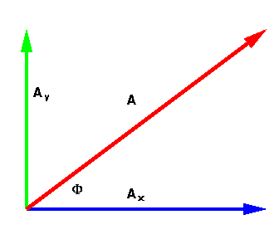

UNITY ENGINE
Language : C#, JavaScript
Vector

Slide 4
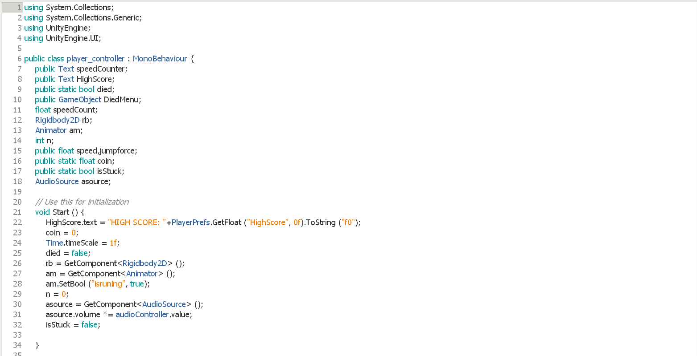
Language : C#

Slide 5

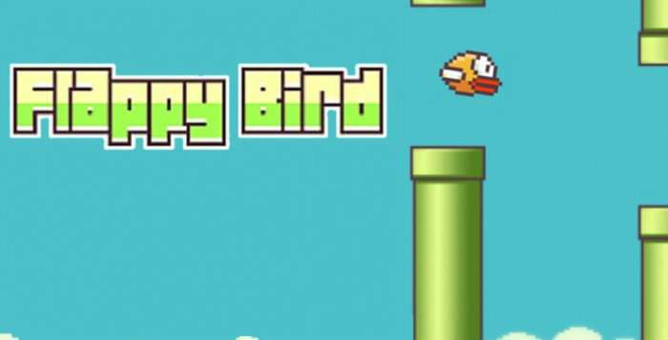
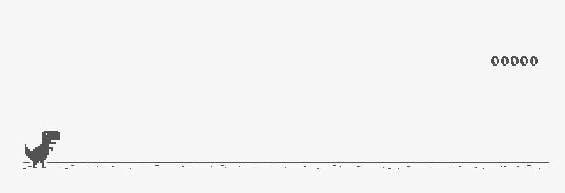
Main Idea!
แรงบันดาลใจมาจาก เกมส์
Cookie Run, Flappy Bird, T-Rex Game

Slide 6




My game
ความยากของเกมส์ : ยากขึ้นตามจำนวนเหรียญที่เก็บ
ความเร็วจะเพิ่มขึ้น เมื่อเก็บเหรียญ
และมีวัตถุที่ทำให้ตายได้

Slide 7
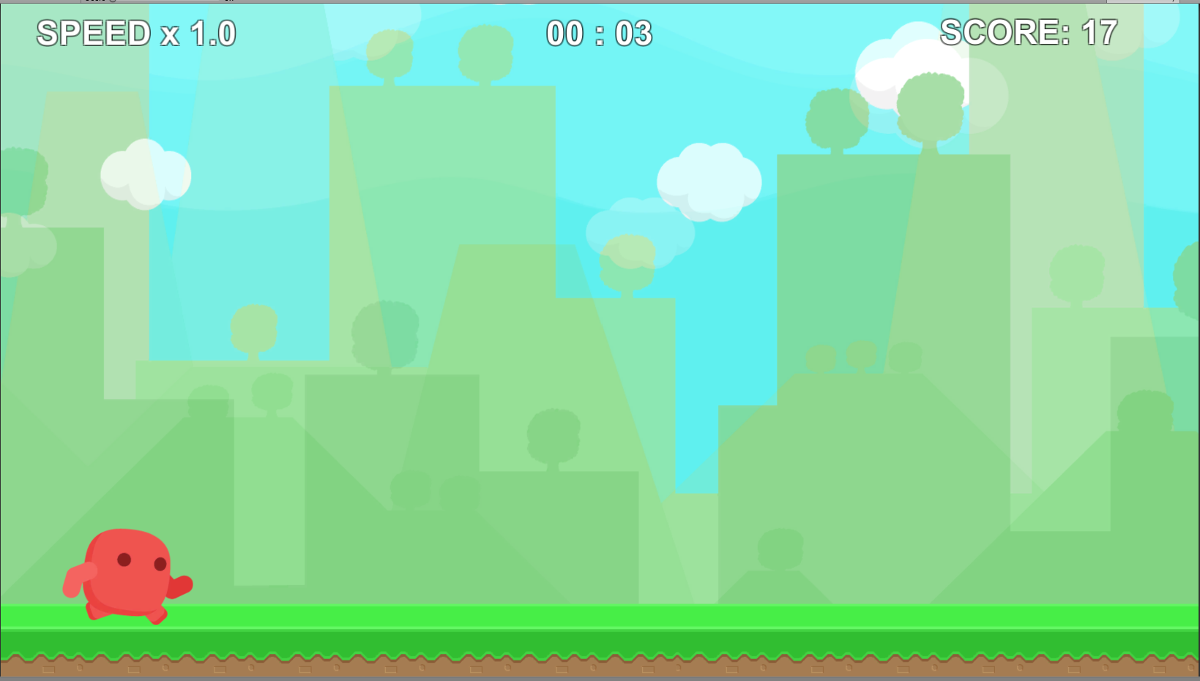
UI
บอกคะแนนของผู้เล่น
บอก เวลา
บอก Speed ของตัวละคร
มี object นี้วิ่งตามด้านหลังด้วยความเร็วที่คงที่ เพิ่มความยากของตัวเกมส์

Slide 8
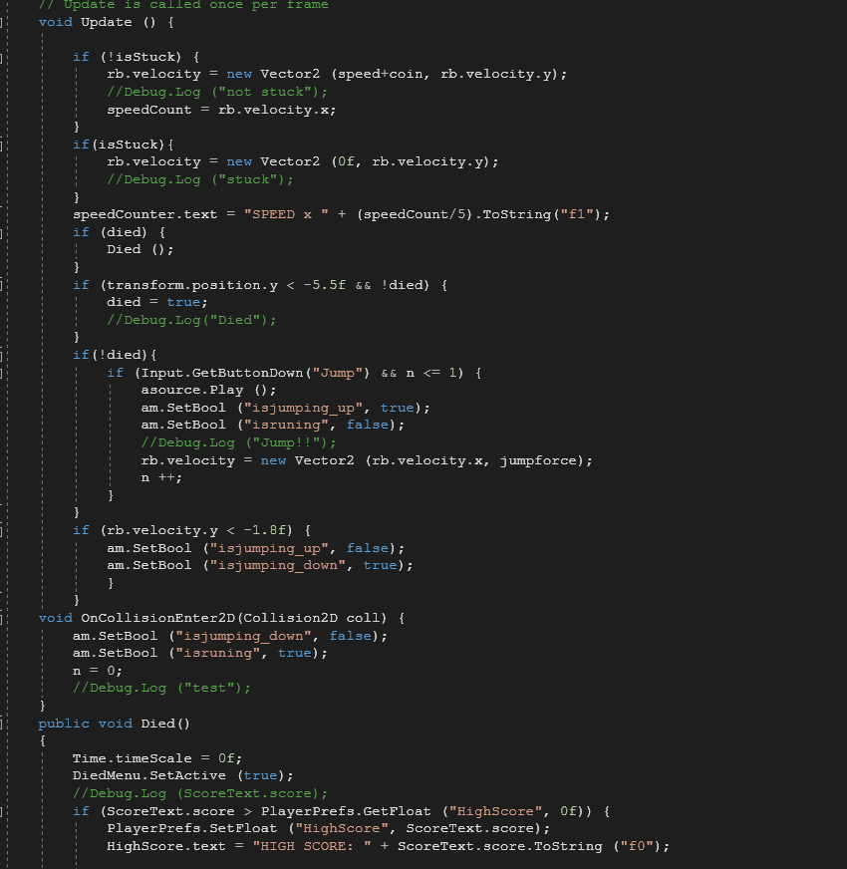
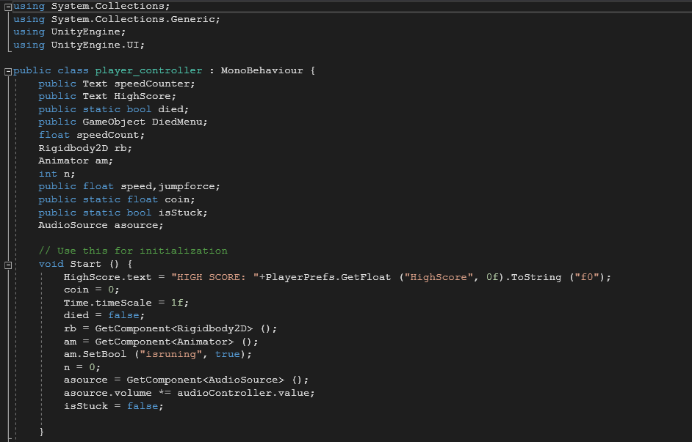
CODE

Slide 9
END
COMPUTER-SCI Chiang Mai University

